Slide 1
Тайны кулинарного мастерства

Slide 2
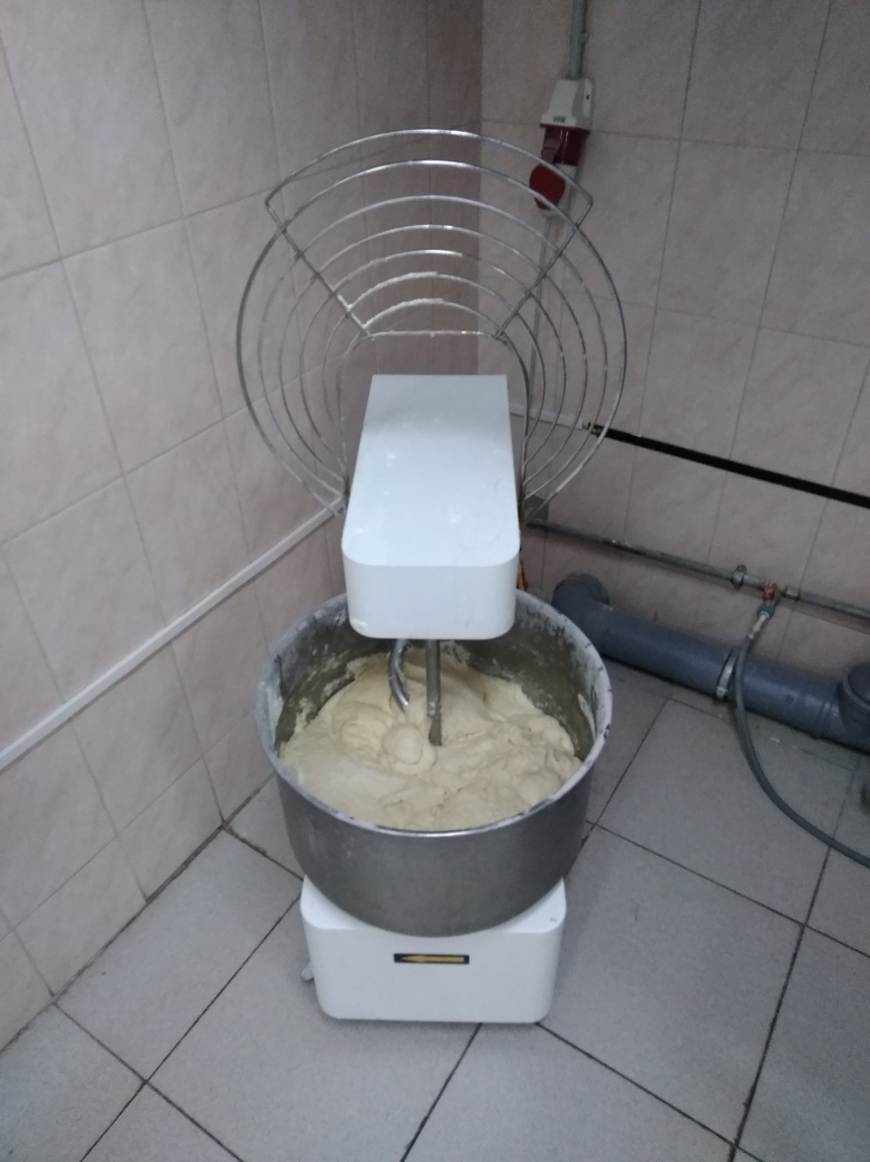
Замес теста

Slide 3
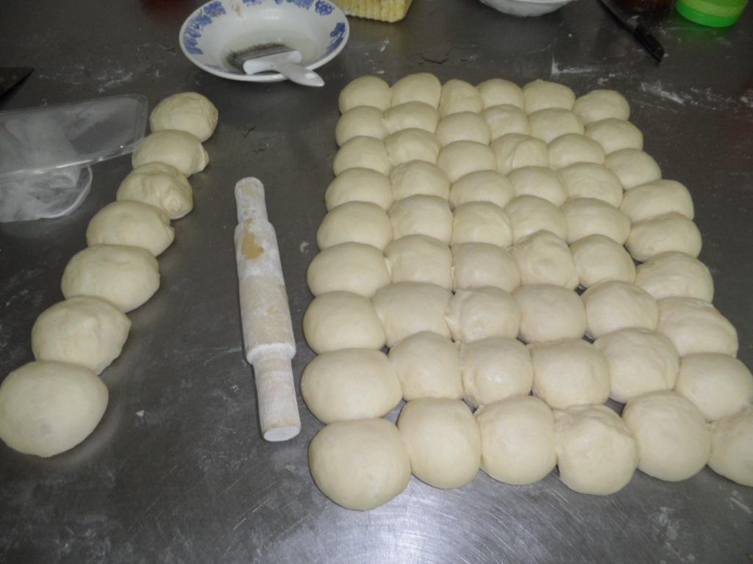
Будущая выпечка

Slide 4
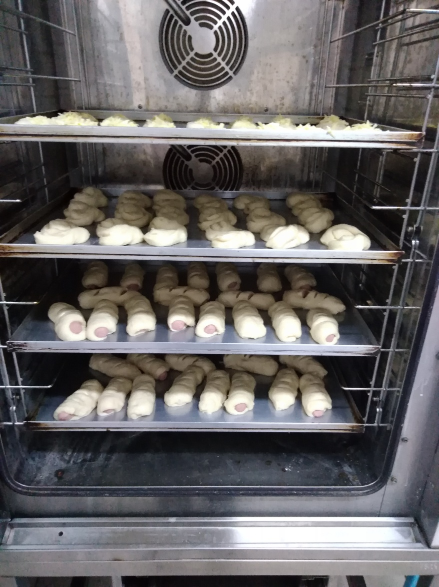
Мучные изделия в печке

Slide 5
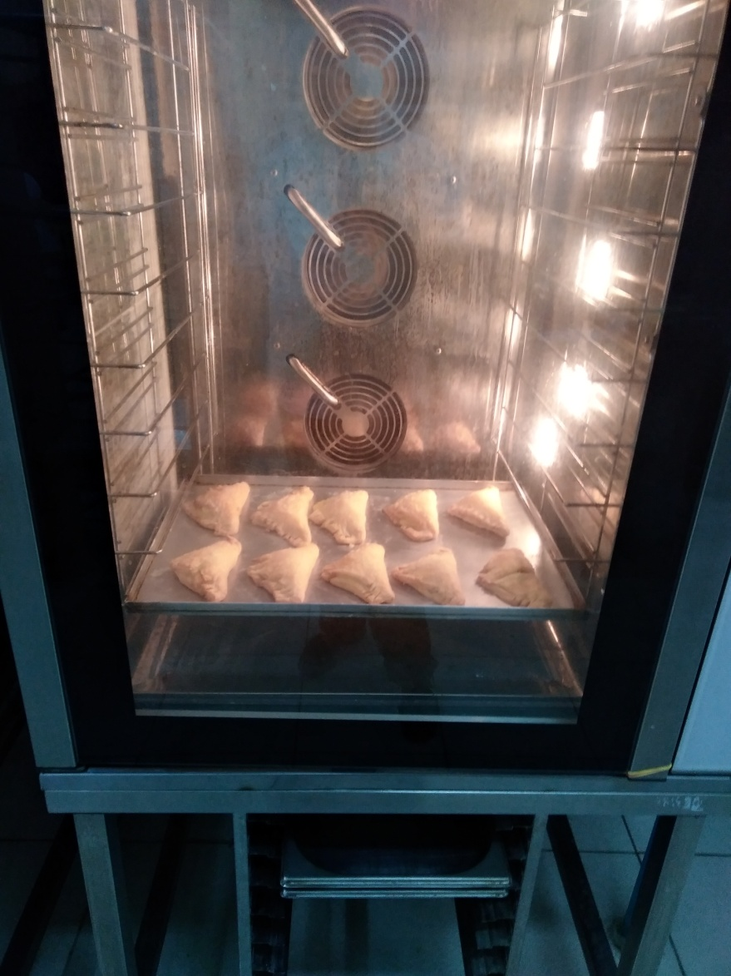
Пирожки на подходе

Slide 6
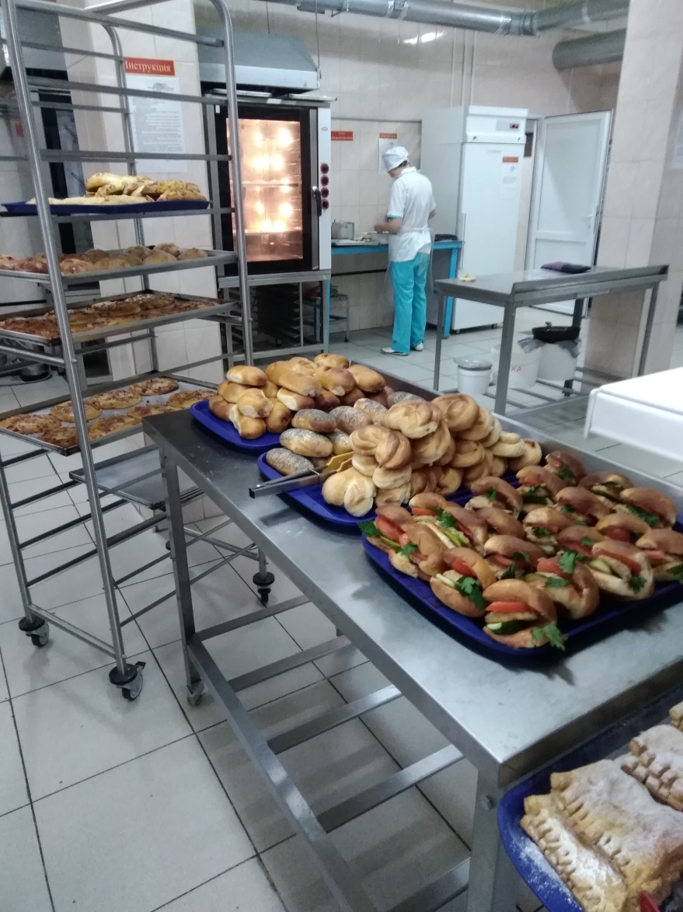
Большой ассортимент выпечки готов к раздаче

Slide 7
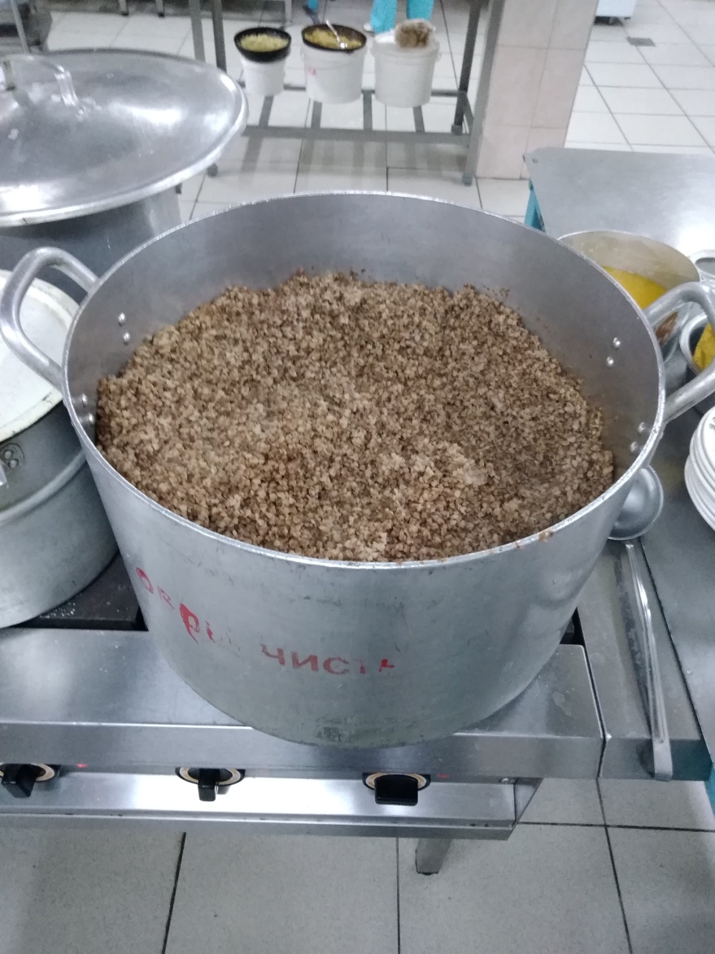
Варится гречка

Slide 8
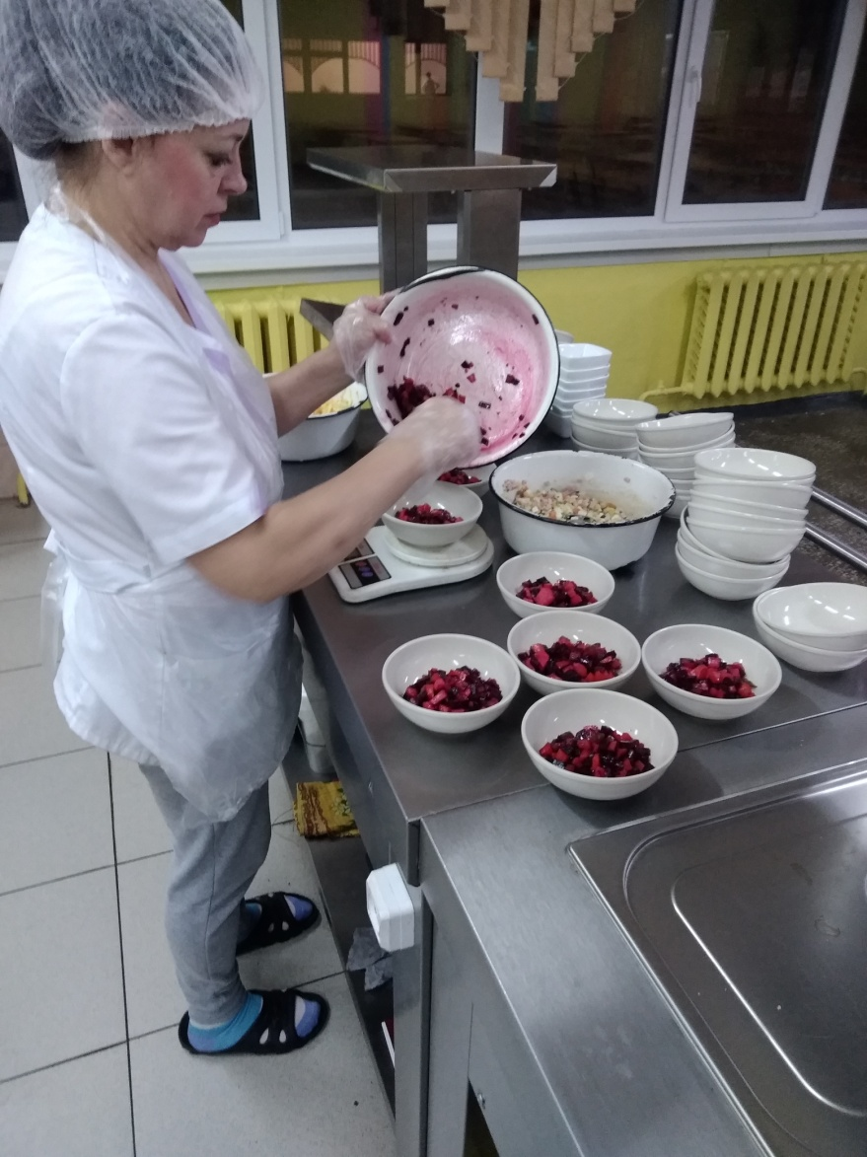
Готовится салат

Slide 9
Приятного аппетита!

